Slide 1
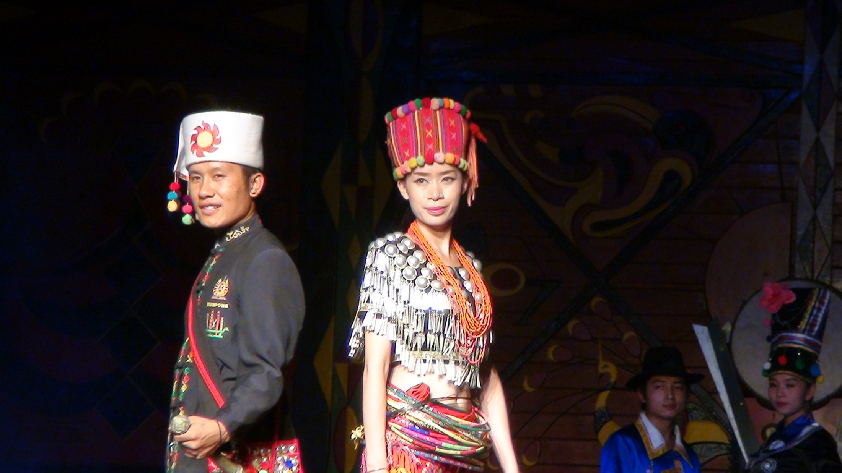
A la quête des danses traditionnelles…
Y
Claire Vionnet
Doctorante Fns, Université de Lausanne

Slide 2
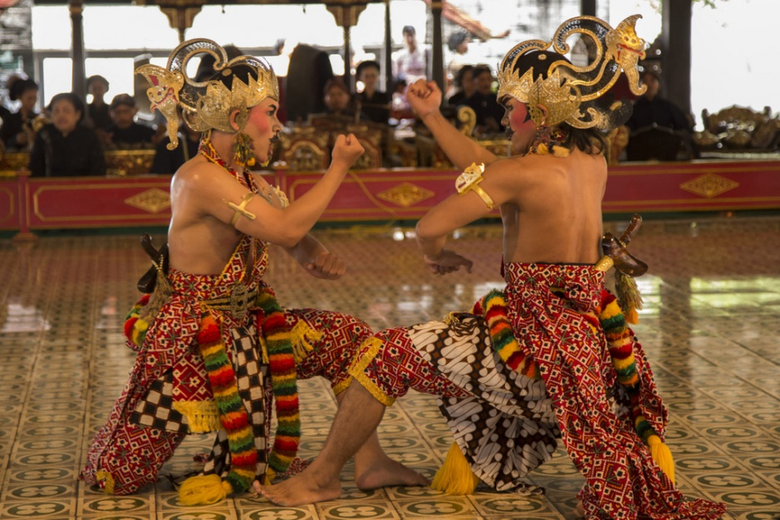
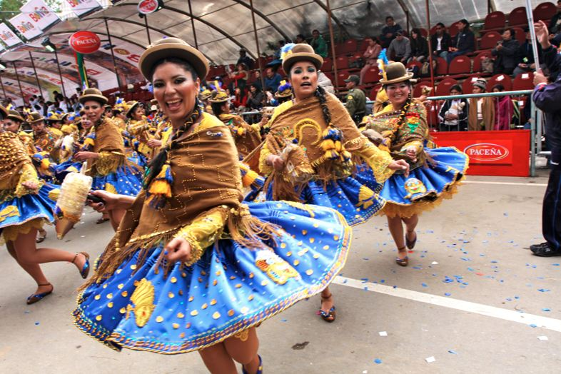
Notes:
danse indienne, javanaise pour l’Asie
Danses des Andes comme ici en Bolivie

Slide 3
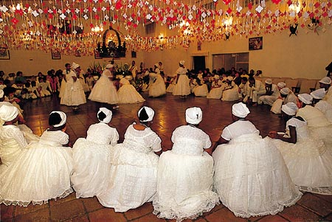
Notes:
La danse en relation avec des croyances dites «mythiques ou religieuses»
Tourneurs derviches de Turquie
Candomblé: orixas, Vaudou haïtien,Santeria cubaine
Quel est l’imaginaire que nous avons à entendre l’expression «danse traditionnelle»?

Slide 4
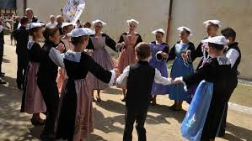
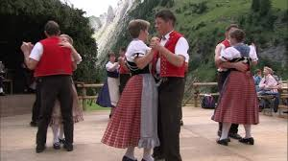
Et en Occident?
Notes:
Et en occident, où se trouverait la d trad?
Bretonne, écossaises, danses suisses
Bizarrement, nous n’utilisons pas l’expression tradition mais folkloriste…

Slide 5
Et le ballet classique?
Notes:
Bizarrement, le ballet classique semble échapper à ces deux catégories: il n’est ni danse traditionnelle, ni folkloriste
Que peut-on tirer de ce constat?
Les danses traditionnelles semblent être celles des autres, de l’altérité, de toutes ces cultures que l’occident a souhaité conquérir, découvrir, connaître, d’abord par le voyage d’exploration, puis par l’entreprise colonialiste, par l’anthropologie, et aujourd’hui par le tourisme (on verra que la d trad est instrumentalisée et réinventée par les etats nations- en chine en afr- dans une économie capitaliste )

Slide 6
« l’étude scientifique des danses ethniques dans toute leur signification culturelle, leur fonction religieuse ou leur symbolisme » Kurath, 2005: 45
Les anthropologues & la danse M
«Les performances culturelles ou les mises en scène comme les rituels, les festivals, les compétitions, ou les performances dramatiques expriment les connaissances, les symboles, et les valeurs de groupe» Bauman 2001:15821
«Nature émotionnelle et expressive de la danse»
Wulff 2007:2
Notes:
Source: années 50, (Kurath, In : Grau & Wierre-Gore 2005:45)
Relativisme vs universalisme

Slide 7
Fonctions de la danse?
libère le surplus de libido
libère les tensions accumulées pendant les récessions économiques
contrôle social et éducation (socialisation)
communication (affectivité, solidarité)
bien-être
prophylaxie
Geertz: risque des explications instrumentales
L’art n’explique pas le monde social
La danse matérialise un mode d’expérience au monde
Notes:
Comment faire pour penser la diversité des pratiques dansantes humaines?
Quel discours l’a tient sur les pratiques dansantes? Diversité des pratiques malgré universalité du genre humain. Différence et ressemblance
Approches (héritage des paradigmes de l’a)
Causaliste : quelles raisons expliquent l’acte dansant? Quelle origine?
Fonctionnaliste: quelles fonctions a la danse? Pourquoi existe-t-elle?
Structuraliste
Sémiotique

Slide 8
Sens de la danse?
Altération: ordinaire à extraordinaire
Inutile, gratuite (vs déplacement)
Abstraite (bye bye)
Structure: pattern, esthétique, rythme
Intentionnelle, conscientisée
Non verbale
Temporaire, transitive

Slide 9
La danse traditionnelle
Transmission intergénérationnelle (aînés = garants)
Un savoir pratique et incorporé (socialisation dès jeune âge par l’oralité de la tradition)
Milieu rural
Originelle
Résistante au temps (continue)
Inchangeable
Authentique
En lien avec organisation sociale et ordinaire de la vie (non professionnelle)
Innovation vs révolution
S’oppose à la modernité
…

Slide 10
Repenser la tradition
La tradition, réservée à l’altérité?
Tradition – modernité: opposition ou enchevêtrement?
La tradition figée?
Notes:
Ce que je vous propose ajd, c’est de revisiter ce concept de tradition, un concept qui est ploblématique, et de nous détacher de cette liste de critères communément admis
Nous verrons que:
La tradition n’est pas celle des autres uniquement. S’il y a qqch de trad dans les d mandingues de l’afr de l’ouest, il y a aussi qqch de traditionnel dans le ballet. KEALIINOHOMUKU a fait cette analogie à propos de la catégorie de l’ethnie: si nous attribuons un caractère ethnique aux danse tra, alors aussi au ballet.
2. Tradition – modernité: imbrication plutôt qu’opposition. Trad est un regard du présent (del la modernité) posé sur le passé
3. Tradition est en transformation continue: elle se renouvelle et se réinvente sans cesse

Slide 11
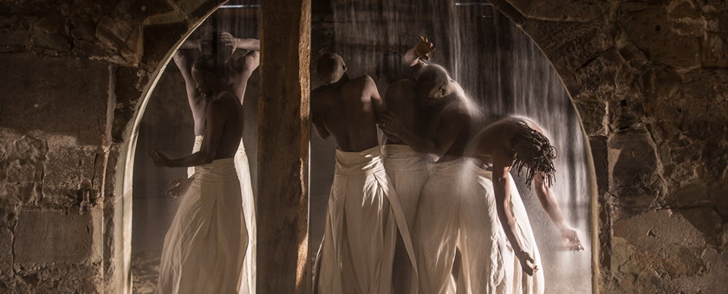
3 Exemples de cas
Les danses mandingues en Afrique de l’Ouest
Le ballet classique
La danse contemporaine
Photo: Cie Tonia Shilling

Slide 12
1: Danses «d’Afrique»
S M
Notes:
«Danses africaines» compréhensibles slmt dans leur rapport à l’occident. Multiplicité, hétérogénéité
Mahalia Lassibille: WoDaaBe, Niger (renégociation id locale par réputation UE)
Déconstruit les définitions données à l’expression «danse Africaine».
Hélène Neveu Kringelbach (recherche à Dakar):
Statut de l’artiste sénégalais valorisé en UE, mais perception ambiguë en Afrique : fait référence au griot, à l’artisan, à la prostituée. Valorisation dépend des familles et origines sociales
92 : artistes de 1960-70, migrants de Casamance et Siin-Saalum. Ajd, artistes nés en ville, ont – de 30 ans et ont débuté par sport.

Slide 13
Histoire danse traditionnelle africaine
Histoire postcoloniale 1960: Etats-Nations
Construite dans un rapport à l’Occident
Notes:
France- alliance française- 1883, étatique dès 1GM
Devenus en 1958 les ballets africains de la Rép de Guinée, utilisés comme ambassadeur culturel du régime de Sékou Touré. Mélange entre les trad griotiques mandingues et le music-hall parisien.
1961 : création Ballet national du Sénégal à l’initiative de Senghor. Mixte avec danses cérémonielles de tte l’A de l’ouest et techniques de théâtre UE. Perpétue R stéréotypées de l’A trad.
86 : Senghor : joue rôle essentiel dans la professionalisation de la d : Festival mondial des arts nègres à Dakar en 1966, Institut nationale des arts en 1972, Ecole de danse panafricaine de Mudra en 1977 à 1982 (dir : Acogny, 25 étudiants en ballet, danse moderne USA et d a, théâtre et percus sabar) (soutien financier UNESCA, fondatiion Gulbenkian et Béjart). Depuis, Sénégal place centrale
Germaine Acogny : centre chorégraphique panafricain à Tubaab Jallaw (sud Dakar) en 1998
Dès 1995 : cie privées mais patronage de l’Etat dans période nationaliste.
87 : Sur marchés internationaux du spectacle, on continue d’exiger de l’artiste africain que son art comporte une dimension africaine, facilement identifiable
93 : multiplication des festivals à Dakar qui s’affranchissent de la tutelle fr (AIF : agence internationale de la francophonie) en recevant soutien financier de l’Etat.
Source: Hélène Neveu Kringelbach
Jean-Loup Amselle : A = réservoir d’altérité pour l’art et la culture occidentaux. Friche (ruine, délabrement, ravagé, déglingué, dévasté, démantelé sont cond de reviviscence et renouveau) : lieu à régénérer et lieu de régénération (ex : friches artistiques institutionalisées comme bâtiments industriels délabrés comme nouvel espace de création). Pauvreté, corruption, maladie, génocide, ss-dév, sauvagerie côtoient solidarité, magie, sacré, vigueur corporelle. Afrique : à la fois entité abandonnée et dégénérée et continent de ressourcement et de renouvellement de l’art c.
Nicolas Bancel: H des sports. Comment Fr pour conséquérir culturellement l’Afr a imposé les sports comme instr éducatif pr amener culture. 334 : Inculquer valeurs occ à travers les sports.
la gymnastique à l’école et chez les militaires. Sports modernes (athlétisme, discipline phare de l’éduc physique : disciplinarisation ind, excellence corporelle) réservés à l’élite fr, sauf le football qui commence à s’implanter dès 1920 grâce à l’action des militaires (333).
Position hégémonique du football (60%) puis autres sports communautaires : basket, volley, rugby, boxe. Sports individuels d’abord activités blanches car coûteux (acquisition matériel→ distinction du colonat blanc): tennis, natation, cyclisme, escrime, équitation, tir
348 : aprs 2GM, dans mission civilisatrice, athlétisme s’impose. A la diff des sports communautaires jugés trop ludiques, athlétisme permet d’inculquer valeurs occ. Mais échec de cette stratégie. Formation extra-scolaire échoue. Foot a conquis les masses
p.8

Slide 14
Les danses africaines aujourd’hui
La tradition s’apprend en ville
La tradition s’apprend en Europe
La tradition professionnalisée
Solo
Mariage
Notes:
Champ chorégraphique à Dakar
83-84 : continuité danses vie sociale et danse de scène.
sabar : la plup pop, dominé par f, constitue base du mvmt dans clips musicaux des stars du mbalax, méprisées par nbrx dakarois pour leur indécence et uniformité, jouent rôle essentiel comme pépinière de nvx talents : repérés dans fêtes ou clubs, puis clips et concours TV. Groupes de danse proches des ASC (assoss sport et culture), créent des identités de quartier.
84 : troupes de ballets néotrad : centaine de groupes à Dakar de 10 à 15 membres. Certains créés par grandes familles griotiques, d’autres sur bases ethniques
Ballet national
Corps
94 : corps noirs continuent de fasciner, de faire fantasmer des publics occ à la recherche d’exotisme. Programmateurs et chorégraphes viennent réseauter dans ces festivals pour y chercher les corps parfaits. Exploitation des R hypersexualisées du corps noir dans l’imaginaire occ.
95 : peau d’ébène. Période précoloniale : prédilection pour le teint clair féminin, marque de distinction parmi les élites. Dépigmentation dès 1960 (crèmes et lotions à partir de détergents), vs fascination occ pr le corps sombre et lisse. Popularité de la pratique de dépigmentation diminue chez danseuses, parfoit en conflit avec fam
96 : nudité sur scène, qui affronte attentes locales mais satisfait exigences occ. goût des publics occ vs publics afr, et environnement social de l’artiste ! comment faire accepter à sa famille ces nouveaux jeu de soi ? risque d’exclusion lorsque conventions sont trop reniées!

Slide 15
Ex 2: Ballet classique
Notes:
Dernièrement discut avec ami qui était surpris que je lui dise que le ballet n’a pas tjs eu la forme qu’il a ajd. D’ailleurs comment le résumer? Pas de 2, robes blanches et tutu
ballet baroque, ballet de cour: fin 16e- début 18e
Pas de sépa entre sexes, ni rôles ind mais cœur de ballet: groupe
Tanztechniken: Gavotte, Bourrée, Menuet, Sarabande (jambes + pas)
Pieds parallèle. L’en-dehors apparaît vers 1600
Figures géométriques, dans espace: cercle, demi-cercle, carré, triangle (symétrie)
Ballet intro au bal
Ballet burlesque
Louis 14 le roi soleil, fervent de danse lui-même, 1661: Académie de danse
Photo: ordre chronologique

Slide 16
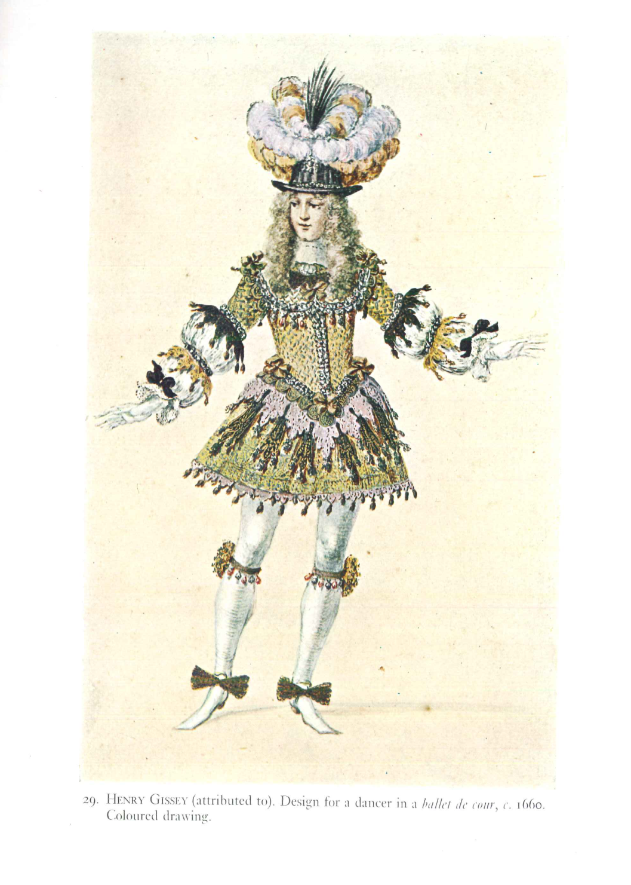
Notes:
Henri Gisset (attribué à), Design for a male costume ballet de cour, 1660, dessin coloré
Source:
READE Brian. 1967. Ballet designs and illustrations, 1581-1940 : a catalogue. London: H.M.S.O.
illustration 29

Slide 17
Notes:
Jean Louis Berain, Desing for the costume of a female dancer, 1685, drawing
Source:
READE Brian. 1967. Ballet designs and illustrations, 1581-1940 : a catalogue. London: H.M.S.O.
illustration 44

Slide 18
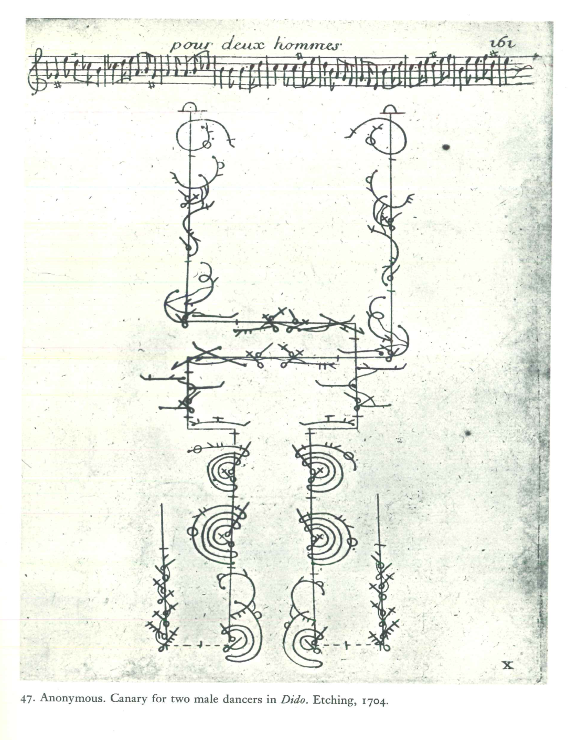
Notes:
Anonyme. Canari pour deux danseurs masculins à Dido, gravure, 1704
Source:
READE Brian. 1967. Ballet designs and illustrations, 1581-1940 : a catalogue. London: H.M.S.O.
illustration 47

Slide 19
Notes:
Gravure 1781, Ballet d’action, expressivité. Médée et Jason
danseurs: Giovanna Baccelli & Gaëtan Vestris
Ballet d‘action
réforme 1800 de Jean-Georges noverre, considéré comme le créateur du ballet mdorene: Lettres sur la danse.
Réforme en lien avec montée de la bourgeoisie
1800, réservé à la noblesse: instrument d‘éduc. Avec fin pouvoir de la noblesse, démocratisation de la d. Aussi bourgeoisie
Théâtralistion: d devient expressive, mimiques du visage
Intérêt à la qualité du mvmt (plus slmt figures géométriques)
Allégement des costumes, enlève masque
Individualisme, vie int
caracères, émotions
Source:
Susan Au, Ballet & modern dance. London: Thames and Hudson, 1997 [1988], p.38.

Slide 20
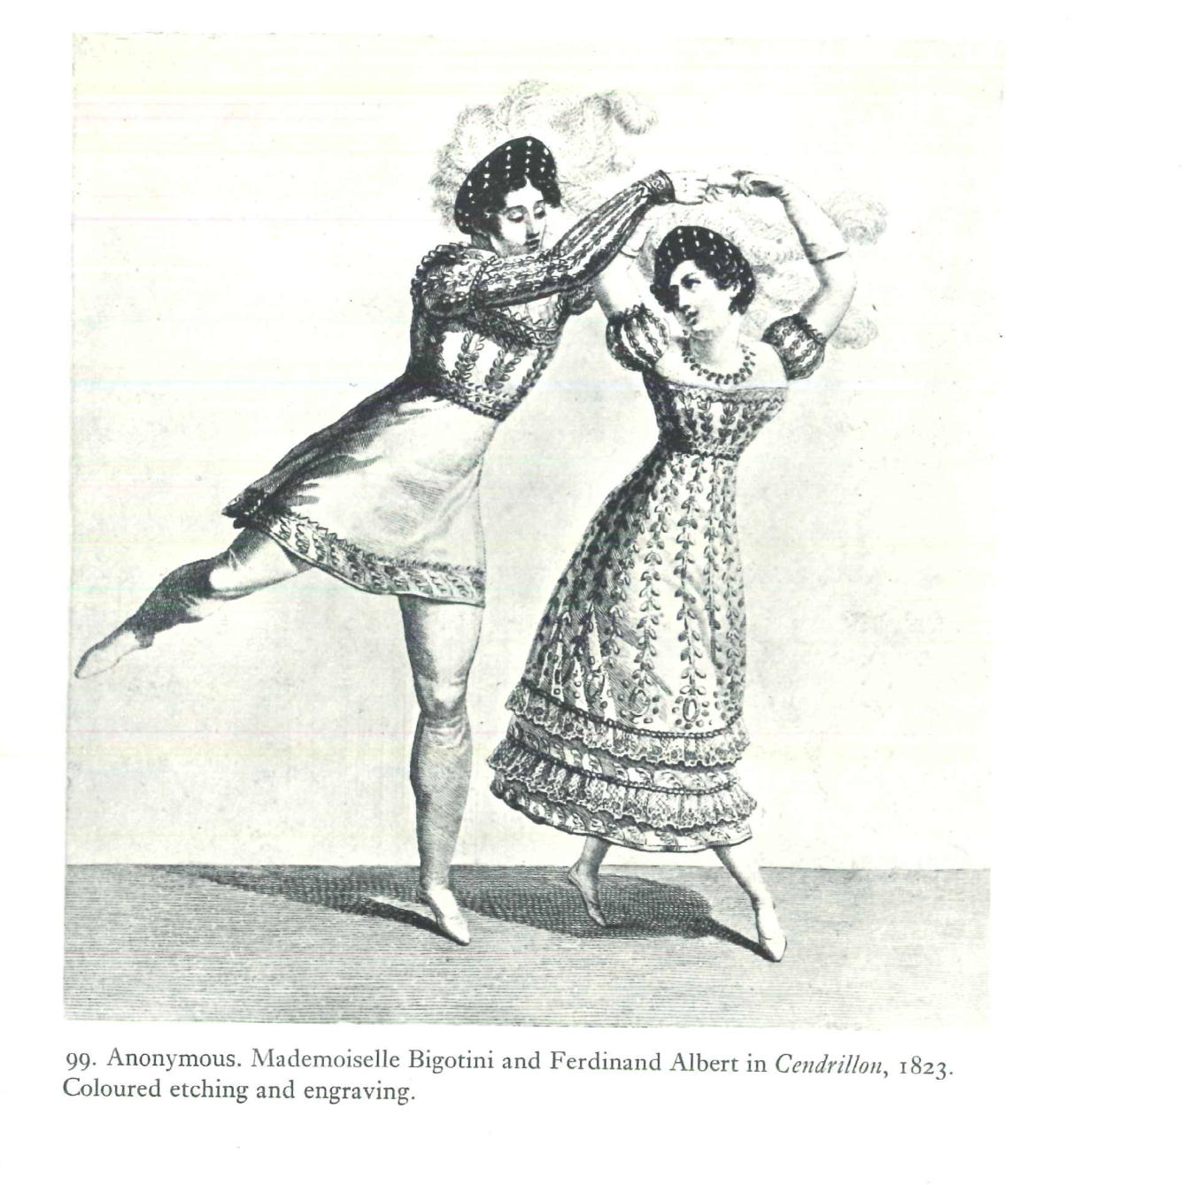
Notes:
Anonyme. Mlle Bogotini et Ferdinand Albert dans Cendrillon, 1823, gravure et estampe
Source:
READE Brian. 1967. Ballet designs and illustrations, 1581-1940 : a catalogue. London: H.M.S.O.
illustration 99

Slide 21
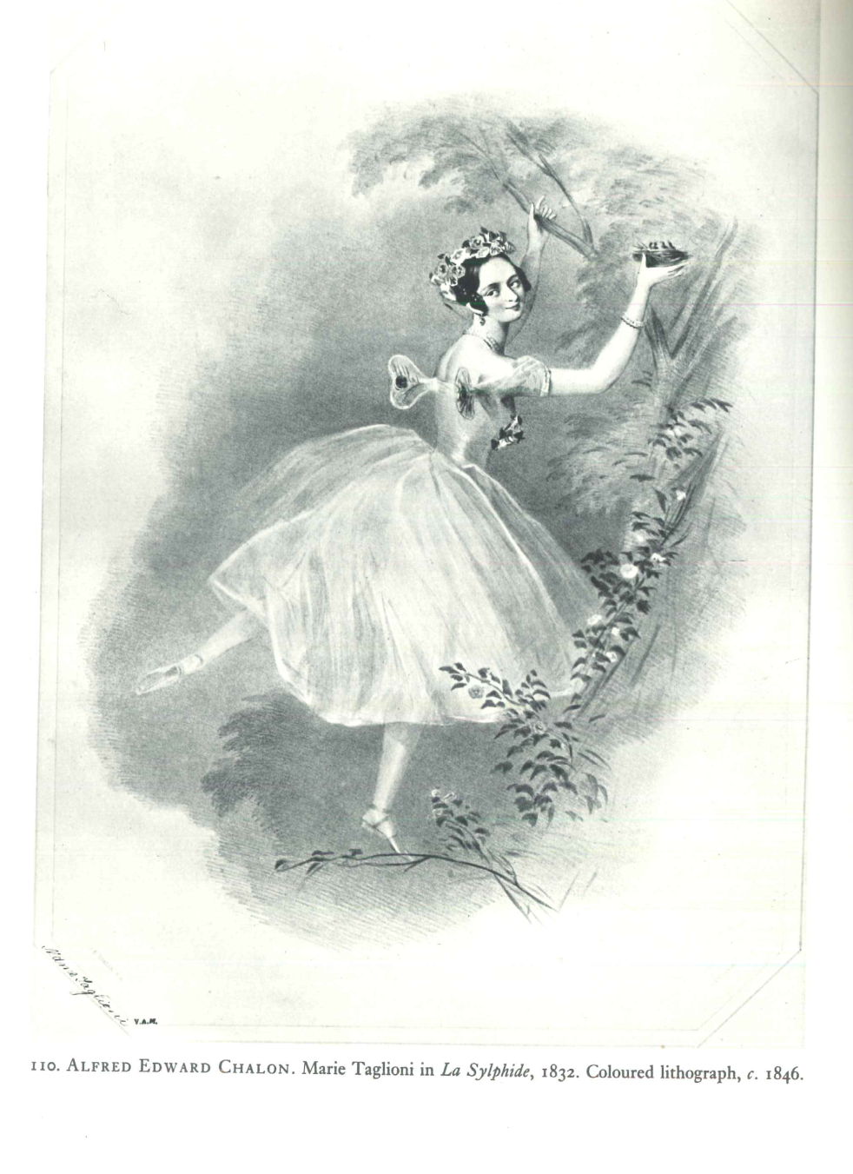
Notes:
Alfred Edward Chalon, Marie Taglioni, La Sylphide 1832, lithographie colorée, env 1846 (technique dès début 19e s, écrire sur pierre)
Contrairement aux autres arts qui ont passé du classicisme au romantiqme, inverse pour ballet.
Ballet romantique
m
Ballet classique
Début formalisation des positions. D‘abord chmt théorique avant pratique. Feuillet
Technique normée, académique
Source:
READE Brian. 1967. Ballet designs and illustrations, 1581-1940 : a catalogue. London: H.M.S.O.
illustration 110

Slide 22
3. Danse contemporaine
2013: 100 ans du sacre du Printemps 7:45
Wilis, Nicole Seiler 6:15
Notes:
D moderne, expressive all, postomodern, DC. Ajd contemp dépassé
si il y aurait qqch de d trad à l’afrique, alors aussi chez nous: A symétrique. Le ballet joue ce meme rôle:
Réservoir de légendes, mythes, histoires et surtout mythe d’origine des danses qui disent venir de sa tradition.
Plutôt qu’une H linéaire, H fragmentée, que les H ont dessiné sous forme de continuité.

Slide 23
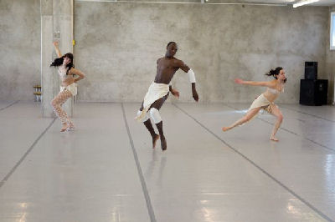
Tradition - Modernité
Imbrication plutôt qu’opposition
Danse afro-contemporaine R
Sabar 0:48
Clips musicaux
BF CD
Notes:
Je suis partie à la recherche de la d afro en Tanzanie. Rien. Eglise/club. J’ai pus l’opportunité de danser trad en Suisse qu’en Tanzanie.
Mario Stahlens
8e Biennale de cette rencontre intitulée « danse l’afrique danse ». Film produit par Culturesfrance, devenu l’Institut français.
Tradition prétend une fidélité au passé et le maintien des origines
14: s'inspirant de Pouillon, l'auteur dit que "s'inscrire dans une tradition, ce n'est pas simplement la répéter, c'est aussi la transformer. En réalité, les traditions sont toujours discriminatoires"
La tradition marque une différence entre ce qui est traditionel et ce qui ne l'est pas
L'Afrique est un symbole de tradition et de pureté
mise en scène et en valeur d'une origine pure
utilisation de pratiques dansantes comme symboles de la tradition
Source:
http://www.vevey.ch/N8179/portes-ouvertes-au-dansometre-de-vevey-mercredi-22-fevrier.html

Slide 24
Questions éthiques
Danses traditionnelles: Eux
Danses populaires, folkloristes, urbaines, élitistes: Nous
→ Enfermer l’altérité dans sa tradition?
Notes:
Les danses traditionnelles ont à voir avec l’altérité alors que l’Occident serait fait de danses populaires, folkloristes, urbaines (hip hop), de haute culture (ballet)
La tradition serait celle des autres.
Grand Partage: incommensurabilité, diff fondamentale entre nous, occident, de la modernité, vs eux, de la tradition
Enfermer l’altérité dans sa tradition: un acte politique dangereux:
Ingold Beyond boudaries: Etre occ, ce n’est pas être porteur d’une autre tradition, mais être l’antithèse de la tradition. C’est appartenir à la modernité. En comparaison notre cult à celle des autres, nous accentuons une diff radicale entre 2 mondes qui ne seront à jamais semblables. Pire, nous excluons l’occ comme monde à parte, diff, unique singulier, qui peut s’externaliser de sa propre cult pour observer celle des autres et les comparer les unes entre elles. l'aborigène et l'esquimot sont semblables en le sens qu'ils sont diff de nous. Folks, ethno-peuples
Ex: richard: souffrance d’être enfermé dans sa diff. Il ne pourra prétendre à faire de la DC, il restera avec son étiquette «afro»
Ce dualisme entre trad et modernité a à voir avec distinction entre Culture et cultures de 2 Tylor et Lowie.
Tylor: Culture: paradigme évolutionniste: du primitif vers la civilisation. La culture = civilisation.
Lowie: cultures «the sum total of what an individual acquires from his society - those belieffs, customs, artistics norms, food-habits and crafts which come to him not by his own creative efforts but as a legagy from the past."

Slide 25
La danse d’hier, idéalisée?
La danse d’aujourd’hui, tradition de demain?
Notes:
La danse d’hier est fantasmée: on veut la sauvegarder, on veut se la commémorer.
L’H de la danse joue un rôle clé comme Fabricateur d’authenticité et de tradition
J’ai beau être Suisse, y avoir vécu la majeure partie de ma vie, je n’ai encore jamais assisté à un spectacle de danse folklorique suisse. On me dit que ça existe, sûrement montagnes valaisannes ou en Suisse profonde. Petre qqch de similaire en A. Danse, phéno urbain, se vit dans les poumons des grandes villes, les gestes de la campagnes sont réinventé souvent au nom d’un projet pol.
La danse d’aujourd’hui sera la tradition de demain
Car la tradition n’existe pas telle quelle dans le monde, mais elle est inventée, transformée, négociée par les individus qui la vivent
La danse africaine traditionnelle, je la connais depuis la Suisse
La danse africaine que je connais depuis les territoires africains, c’est le coupé décalé, le bongo flavour: Clip

